Slide 1
선생님용 APP 데모

Slide 2

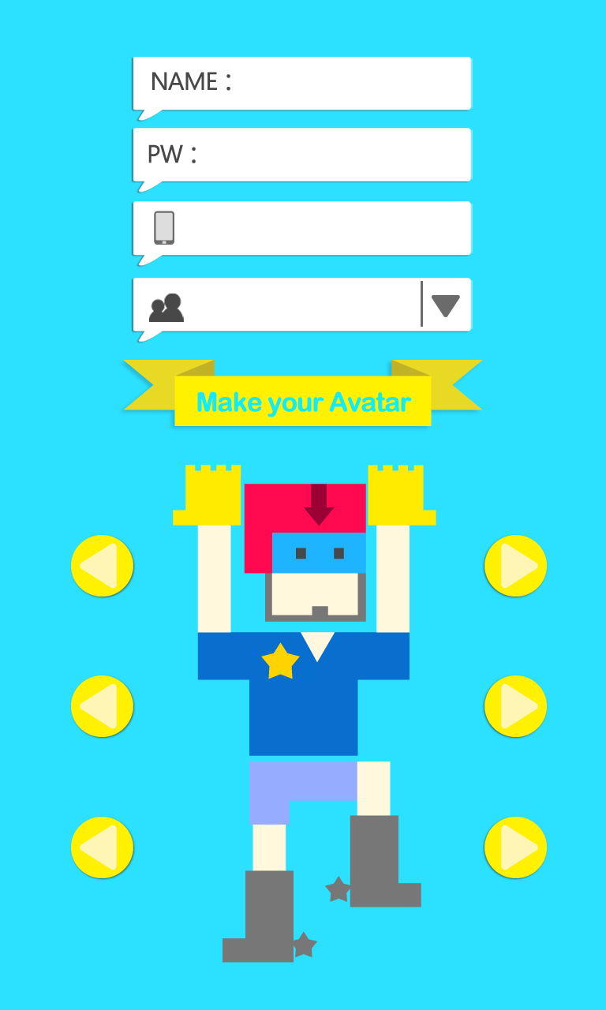




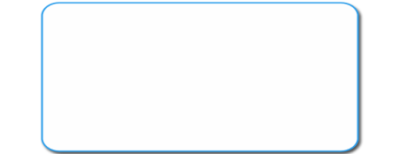
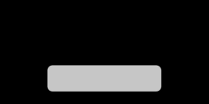

김 쌤
********
010-1212-2580
빅캠 초등학교3-1
TEACHER
빅캠 초등학교
3-1 선생님이신가요?
예
아니오

Slide 3

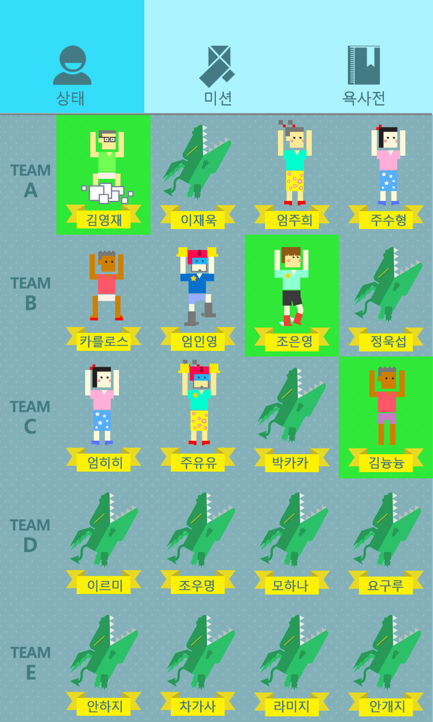
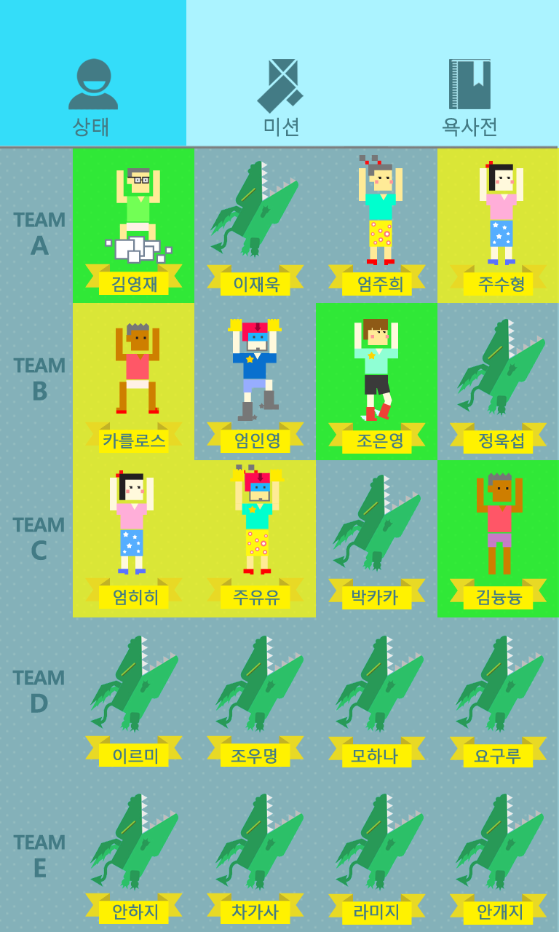
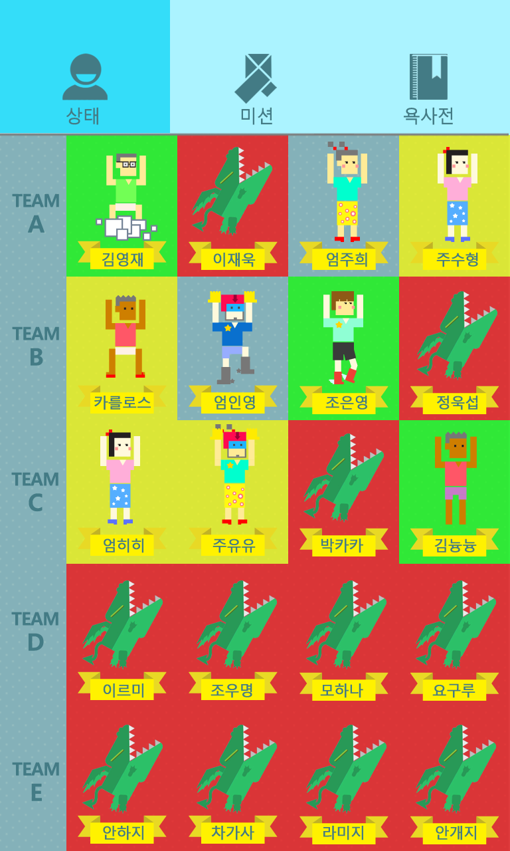
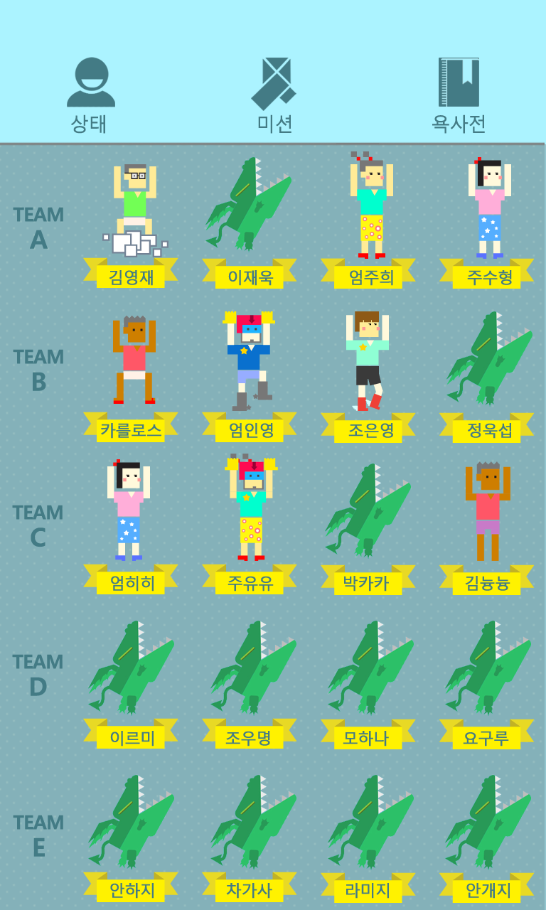
김 쌤
********
010-1212-2580
빅캠 초등학교3-1
TEACHER

Slide 4
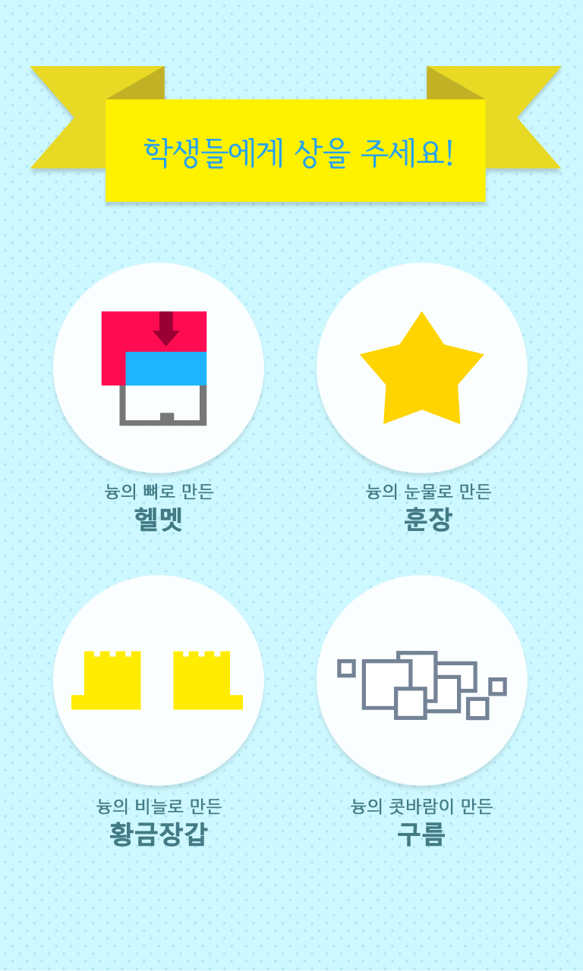



Slide 5

















금주의 미션어 ‘개xx’
금주의 미션어 ‘개xx’

Slide 6



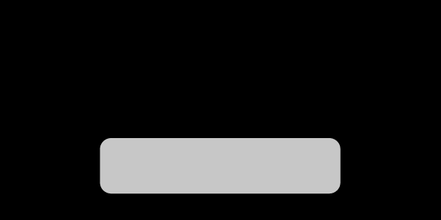
개XX
설정

Slide 8
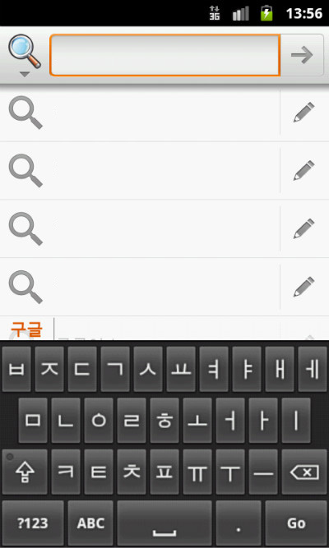
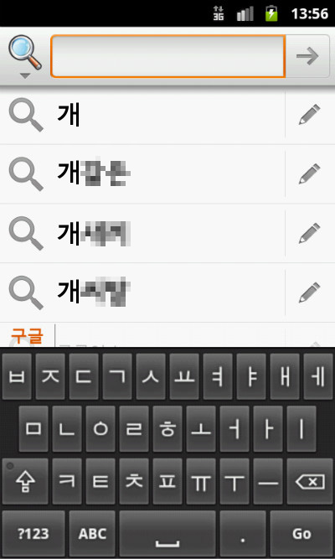
개새

Slide 9


끝
끝

